Slide 1


История рекламы: от древних вывесок до диджитал-эпохи
Автор презентации: Presentacium.ru

Slide 2

Введение
В презентации мы рассмотрим эволюцию рекламы от древних времён до цифровой эпохи. Изучим ключевые этапы развития, сравним их и проследим динамику рекламных каналов. Обсудим появление новых форматов и каналов продвижения в различных исторических периодах, а также тенденции и прогнозы в сфере диджитал-рекламы.

Slide 3

Реклама в древнем мире
1
В Древнем Риме рекламные объявления писали на каменных плитах, а в Помпеях обнаружены сотни рекламных вывесок, включая предложения о продаже рабов, примерно датированные первым веком нашей эры. Греческие глашатаи зачитывали коммерческие объявления на площадях, а в Египте рекламные сообщения высекали на папирусах, где, например, рекламировались услуги жрецов и целителей за несколько сотен лет до нашей эры.
2
Археологи обнаружили более 1500 рекламных надписей в Помпеях, что свидетельствует о высоком уровне развития рекламы в античные времена.

Slide 4


Развитие рекламы в средние века
В Средние века реклама начала активно развиваться, особенно в крупных городах, где с ростом торговли увеличилось число ремесленников и купцов, стремящихся привлечь клиентов. Одним из первых видов рекламы были вывески и плакаты, которые размещались на улицах и содержали краткие описания товаров и услуг. К примеру, у многих ремесленников стали появляться уникальные вывески с символами, которые помогали им выделиться среди конкурентов.

Slide 5

Реклама в XX веке: основные тенденции
В начале XX века реклама активно использовала печатные СМИ: к 1910 году в США количество рекламных объявлений в газетах выросло на 300% по сравнению с 1890 годом, что способствовало росту бюджетов на рекламу и формированию крупных рекламных агентств. С развитием радио в 1920-е годы реклама стала звуковой, охватывая миллионы слушателей: к 1930 году в США было более 1000 радиостанций, многие из которых активно использовали рекламные блоки.
Телевидение в 1950-е годы привнесло визуальную составляющую: уже к середине десятилетия реклама на ТВ стала неотъемлемой частью эфирного времени, формируя новые тренды в маркетинге и массовом сознании.

Slide 6


Появление радиорекламы
В 1922 году началась новая эра в рекламной индустрии: радиостанция WEAF в Нью-Йорке впервые разместила рекламу, открыв эру радиорекламы. Первая радиореклама принесла около 50 долларов за одно объявление, что стало знаковым событием для рекламной индустрии.
К 1930-м годам реклама по радио стала повсеместной, охватывая миллионы слушателей по всему миру.

Slide 7

Развитие телевизионной рекламы
В начале XX века в США телевидение ещё не было массовым, а реклама ограничивалась короткими объявлениями между программами.
К 1950-м годам более 90% американских семей имели телевизоры, что сделало телевидение доминирующим каналом для рекламы.
В 1964 году во время Супербоула был показан первый рекламный ролик длительностью 60 секунд, который собрал миллионы просмотров и заложил основы современного формата телевизионной рекламы.

Slide 8

Рождение интернет-рекламы
В 1993 году, через год после официального запуска Всемирной паутины, появился первый интернет-магазин, что стало точкой отсчёта для развития интернет-рекламы. Уже к 1996 году количество интернет-пользователей достигло 30 миллионов человек по всему миру, что значительно увеличило потенциальную аудиторию для рекламодателей.
Первые рекламные баннеры начали размещаться на веб-сайтах в начале 1990-х годов, и их эффективность быстро доказала перспективность интернет-рекламы как нового канала продвижения.

Slide 9

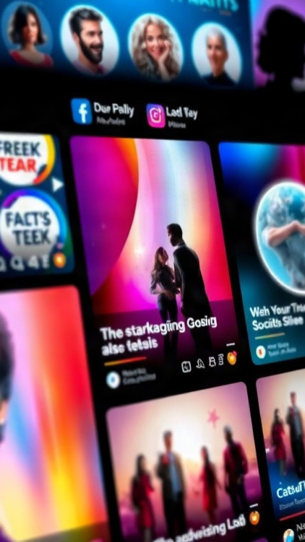
Социальные сети и реклама
Социальные сети сегодня — ключевой канал для продвижения товаров и услуг, с охватом более 4,5 миллиарда пользователей по всему миру.
За 2022 год количество активных рекламодателей в социальных сетях увеличилось на 25% по сравнению с предыдущим годом, что свидетельствует о растущем интересе к цифровым платформам.
По данным исследований, средняя стоимость одного рекламного поста в социальных сетях составляет около 5–10 долларов, в зависимости от охвата аудитории и её демографических характеристик.

Slide 10
Тенденции диджитал-рекламы
В 2022 году объем мировой диджитал-рекламы превысил 440 миллиардов долларов, продемонстрировав рост на 19% по сравнению с предыдущим годом.
Социальные сети, такие как Facebook и Instagram, стали ключевыми платформами для рекламодателей, охватив более 3,6 миллиарда пользователей по всему миру.
Ожидается, что к 2025 году эта цифра достигнет 4,4 миллиарда человек, что делает социальные сети ещё более привлекательными для рекламодателей.

Slide 11

Влияние цифровых технологий на рекламу
Согласно данным исследования, с 2010 года мировые расходы на интернет-рекламу выросли более чем в 10 раз и к 2021 году достигли 450 миллиардов долларов. Социальные сети стали основным каналом продвижения для 85% рекламодателей, а таргетированная реклама позволила увеличить конверсию на 40% в некоторых сегментах. Благодаря алгоритмам искусственного интеллекта и персонализации, отклик на рекламные кампании возрос на 30% за последние пять лет.

Slide 12
Будущее рекламы: прогнозы и тренды
По прогнозам, к 2025 году глобальный рынок цифровой рекламы достигнет 823 миллиардов долларов, что в 2,5 раза больше, чем в 2020 году.
Основной тренд — рост влияния нативной и персонализированной рекламы, которая обеспечивает более высокую вовлеченность пользователей. Также увеличивается доля видеорекламы: ожидается, что более 80% всех рекламных бюджетов будет направлено на видеоформаты.

Slide 13
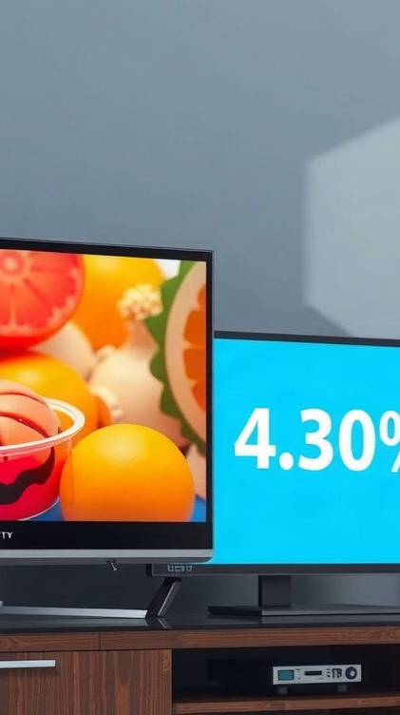
Диаграмма тенденций развития рекламных каналов
Телевизионная и интернет-реклама являются наиболее популярными каналами с долями в 25% и 30% соответственно. Печатная, наружная реклама и реклама в социальных сетях имеют более низкие доли.
Параметры диаграммы отражают долю рекламных каналов в процентах.

Slide 14

Спасибо за внимание!
Спасибо за внимание. В этой презентации мы рассмотрели, как реклама эволюционировала от древних вывесок до цифровых технологий. Мы увидели, что каждый исторический этап вносил свои изменения в рекламные каналы и форматы. Надеемся, что эта информация поможет вам лучше понять текущие тенденции и будущее рекламы.

